Slide 1
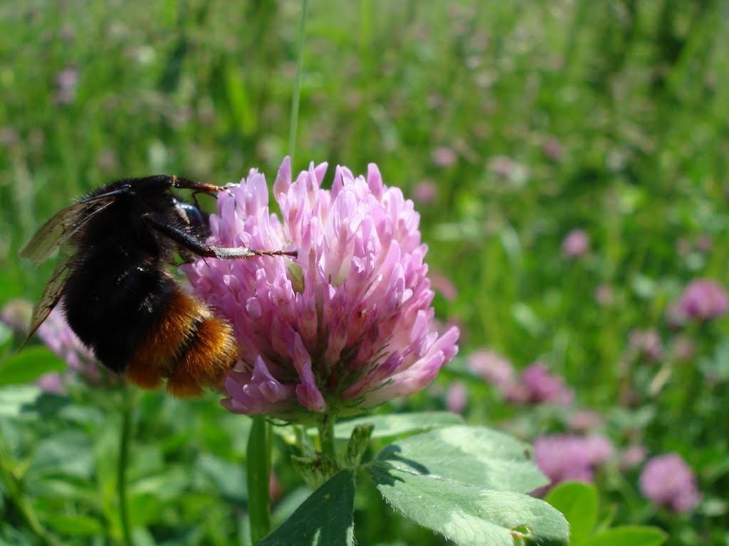
Підготувала: вчитель біології
ЗЗСО Базилівщинської гімназії.
Жигилій Г.В.
Запилення та запліднення квіткових рослин

Slide 2
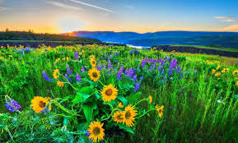
«Природа – це єдина книга
з великим змістом на кожній
сторінці»
( Й.В. Гете)

Slide 3
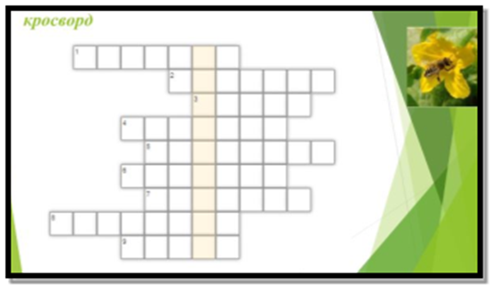
Питання до кросворду
1.Розширина частина маточки, яка містить насінний зачаток
2.Головна частина квітки, у якій розвиваються насінні зачатки і яка вловлює пилок
3.Сукупність клітин, що розвиваються в пиляках тичинок
4.Органи квітки, які утворюють пилок
5.Яскраво забарвлені верхні листки оцвітини, які утворюють віночок
6. Нижня частина квітки утворена з чашолистиків
7.Частина квітки утворена з яскравих пелюсток
8.Сукупність листоподібних органів квітки, які утворюють її покриви
9.Частина квітки , яка міститься на верхівці тичинкової нитки

Slide 4
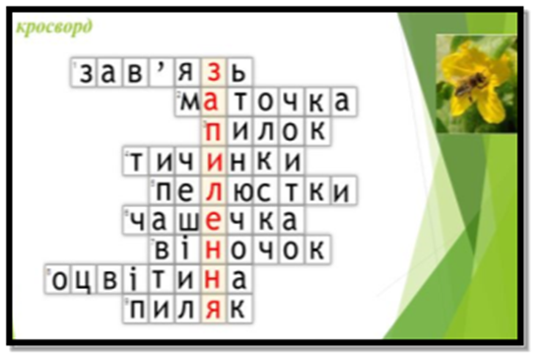

Slide 5


Slide 6
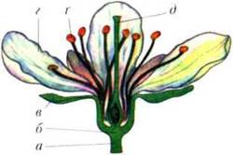

Slide 7
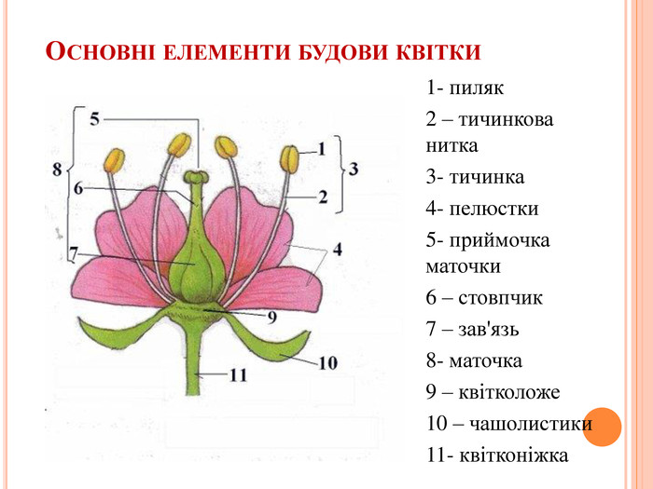

Slide 8
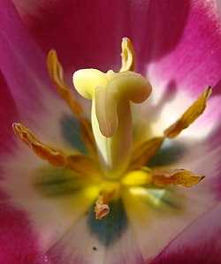
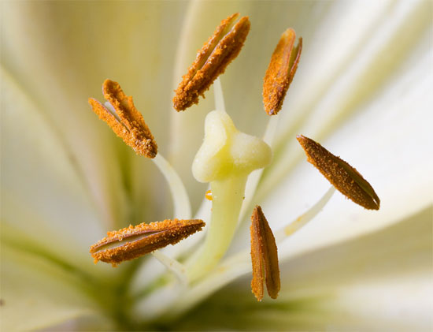
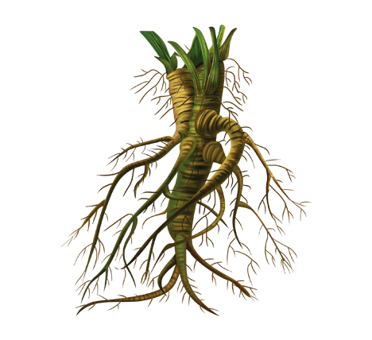
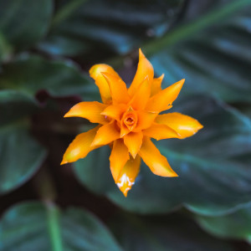
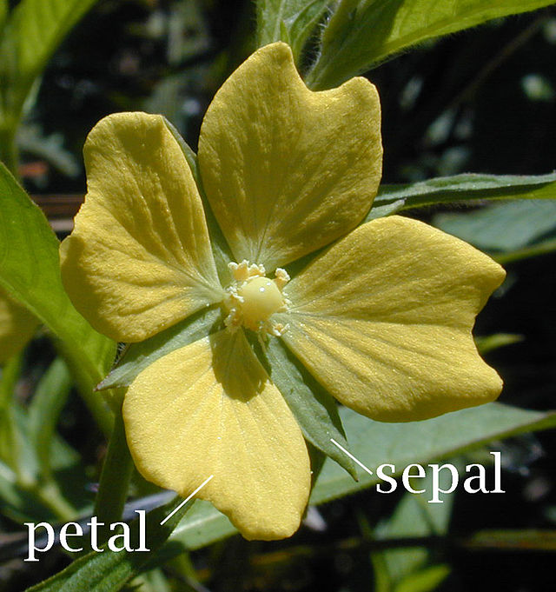
Гра “Що зайве?“

Slide 9
. Завдання - З’єднайте парами :
рослина суцвіття
черемха кошик
соняшник китиця
морква щиток
яблуня складний зонтик

Slide 10
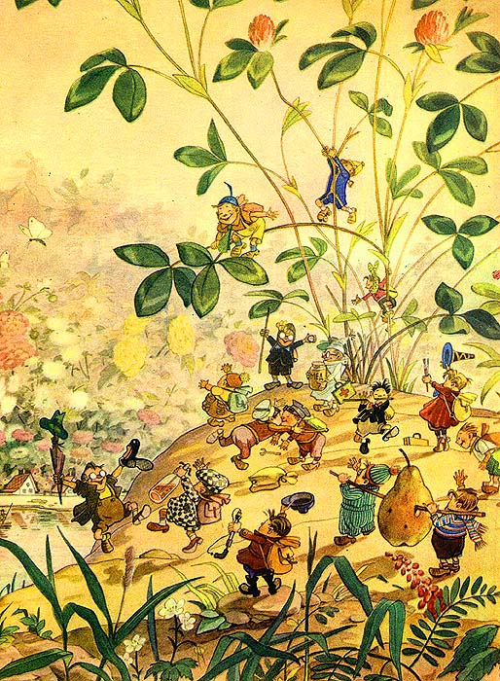
Вправа « Лови помилку».

Slide 11
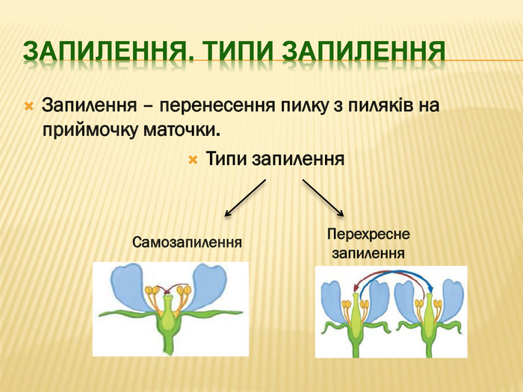

Slide 12
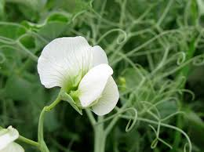
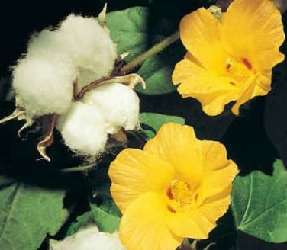
самозапилення
Самозапилення відбувається в межах однієї квітки, найчвстіше всередині бутона, ще до розкриття квітки (квасоля, пшениця, горох, рис, бавовник, льон, помідор, ячмінь, овес).

Slide 13
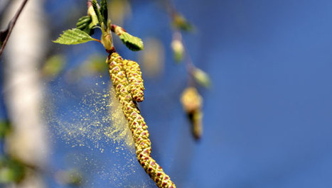
Види перехресного Запилення
1. За допомогою вітру (анемогамія) – до 10% рослин квітки примітивні, інколи без оцвітини, пилок легкий, дрібний, цвітуть до появи листків (дуб, бук, береза, вільха, граб, ліщина, тополя, осика, ковила, жито).

Slide 14
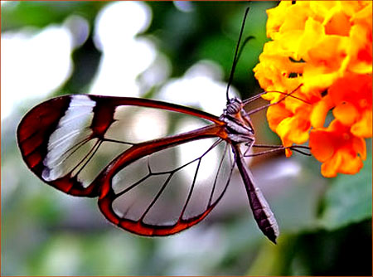
Види перехресного Запилення
2. За допомогою комах (ентомогамія) – до 90% рослин квітки з яскравою оцвітиною, запахом, нектарниками, пилок клейкий з нерівною поверхнею (вишня, яблуня, конюшина, метіола, лілія, тюльпан).

Slide 15
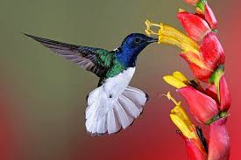
Види перехресного Запилення
3. Запилення птахами (орнітогамія) квітки з яскравою оцвітиною, запахом,нектарникам,пилок клейкий з нерівною поверхнею (орхідея-колібрі,
дзвіночки- нектарниця).

Slide 16
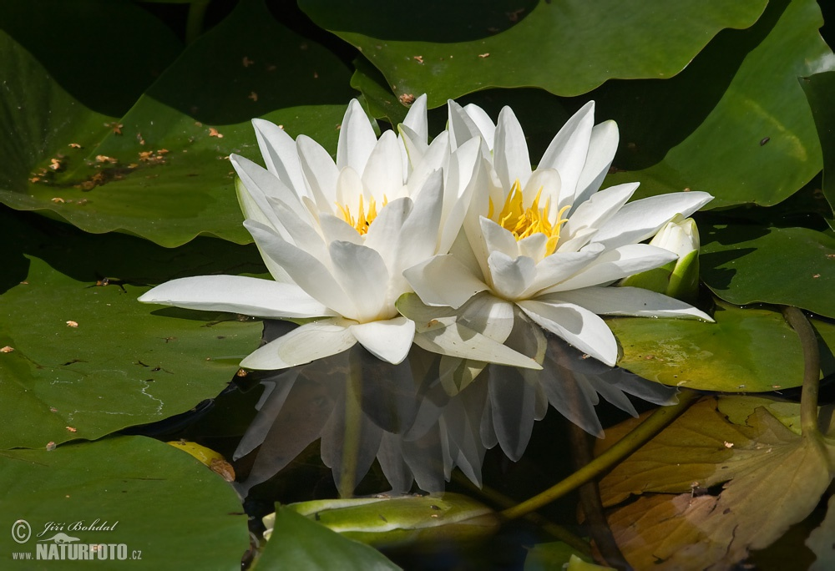
Види перехресного Запилення
4. За допомогою води (гідрогамія) пилок містить повітряні камери і не тоне у воді (кушир, валіснерія, стрілолист, латаття, глечики).

Slide 17
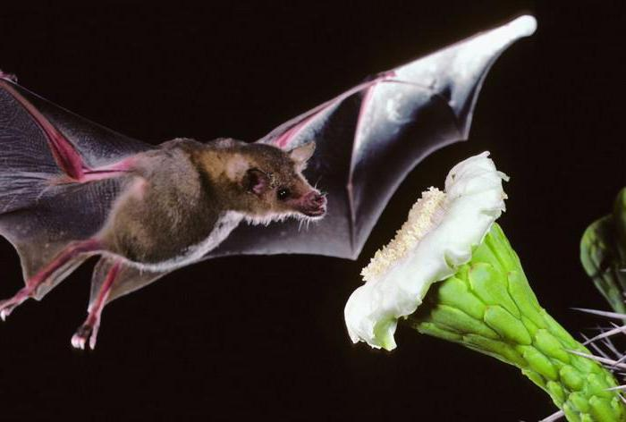
Види перехресного Запилення
5. За допомогою тварин (зоогамія) квіти містять нектарники, що виділяють солодкий нектар, який споживають тварини (хіроптерофілія -кажанозапилення).

Slide 18
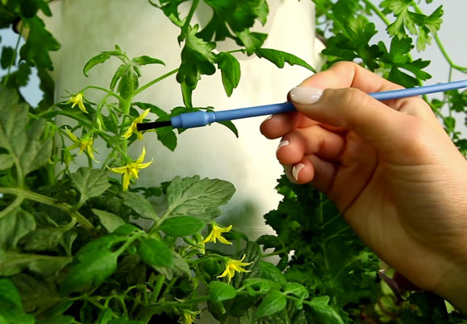
Види перехресного Запилення
6. Штучне запилення – здійснює людина з метою виведення нових сортів рослин і збільшення врожайності сільськогосподарських культур.

Slide 19
Заповнюємо таблицю разом.
Ознака | Запилення комахами | Запилення вітром | Штучне запилення
Особливості будови квітки
Особливості пилку
Особливості маточки
Яке має значення
Приклади рослин

Slide 20
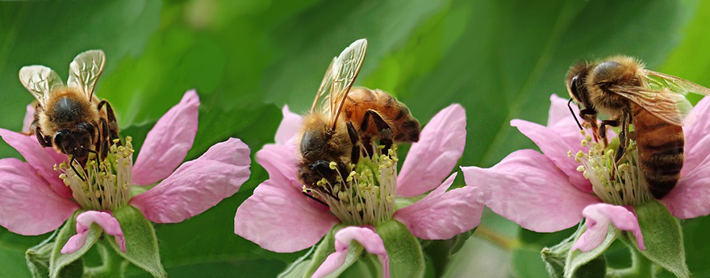
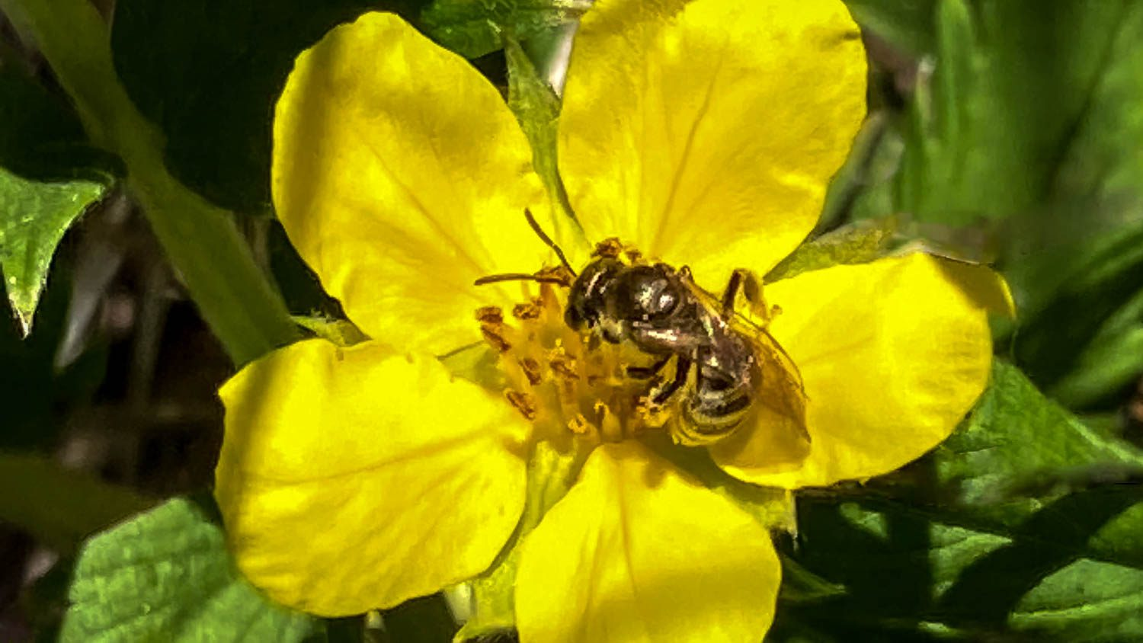
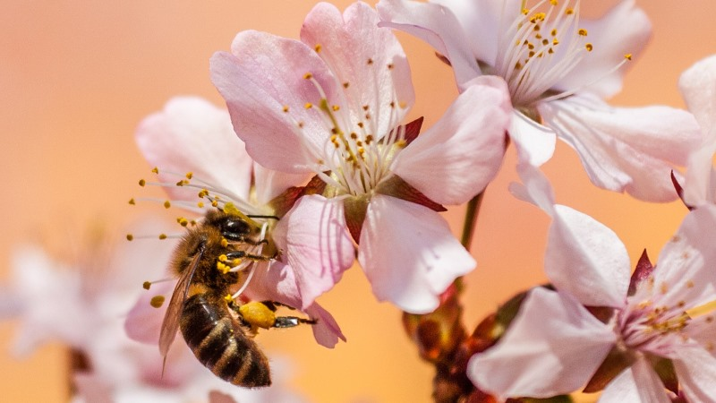
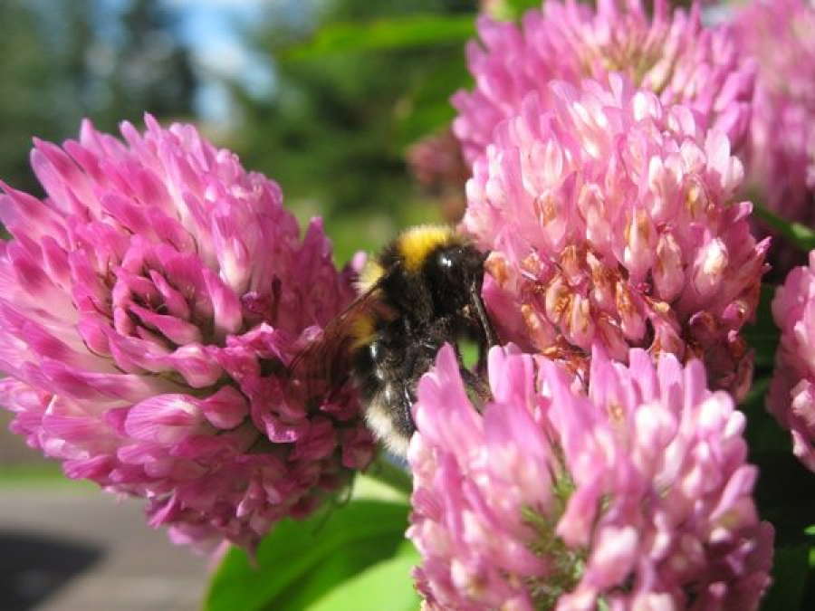
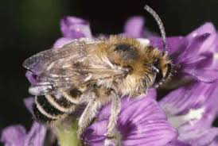

Slide 21
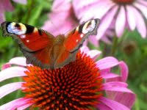


Slide 22
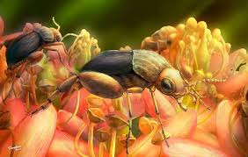
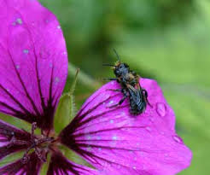

Slide 23
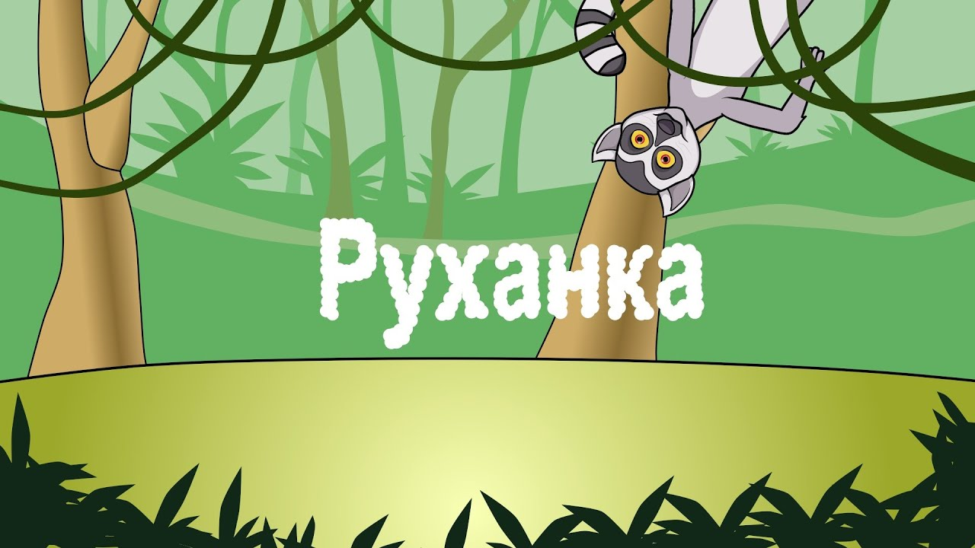

Slide 24
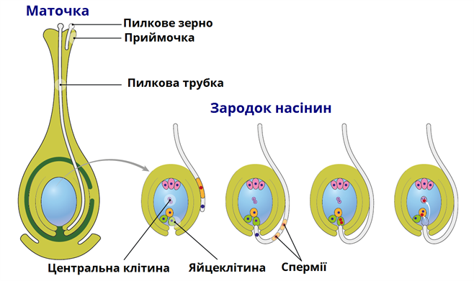

Slide 25
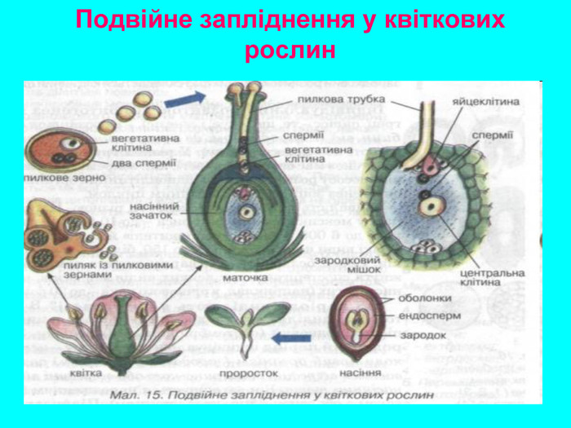

Slide 26
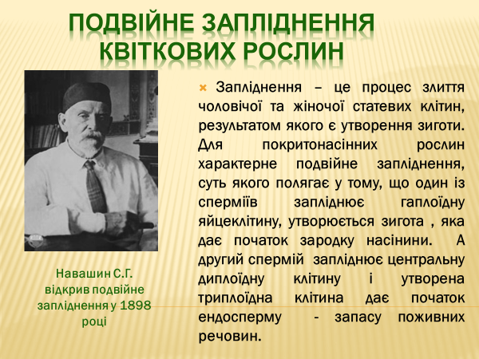

Slide 27
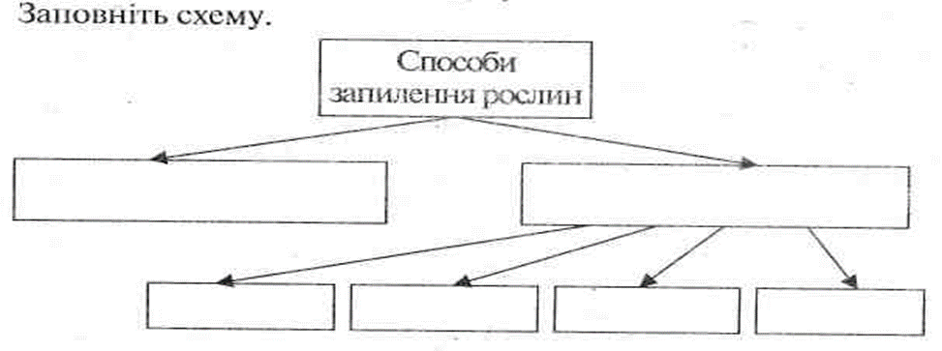

Slide 28
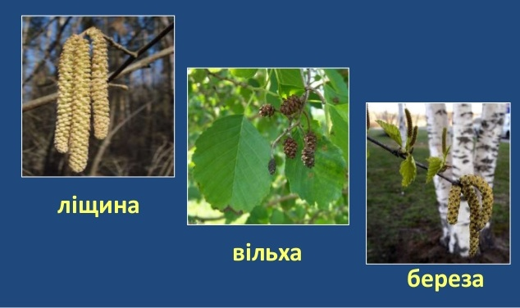
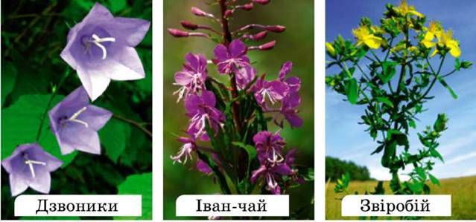
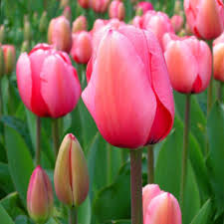
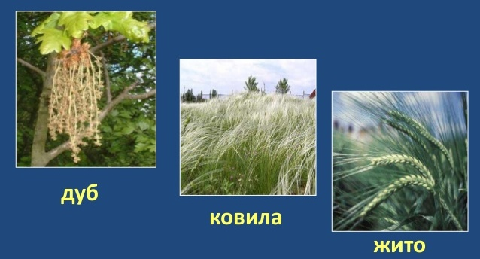
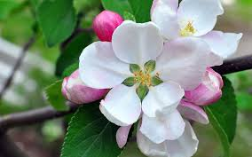
Створи букет
1.
2.
3.
4.
5.
6.
9.
10.
7.
8.
11.

Slide 30

висновки
Дякуючи подвійному заплідненню насінина квіткових рослин містить зародок та запас поживних речовин, який використовується зародком в період спокою, а також під час проростання насінини. Це явище допомогло покритонасінним рослинам зайняти панівне положення у рослиному світі планети Земля.

Slide 31


Slide 32
Домашнє завдання.
Опрацювати &29 за підручником, відповісти на запитання після параграфа,
Творче завдання на вибір, за бажанням (оформити на окремому аркуші):
Вирішіть біологічні завдання:
Народна мудрість говорить: «Немає саду без пасіки, а плодів – без бджіл. Який її біологічний сенс?(усно)
Напишіть твір від імені квітки чи комахи на тему «Як мені повезло!»

Slide 33


